Slide 1
서울시 강남구 아파트 실거래가 예측하기
AI 08 지민진

Slide 2
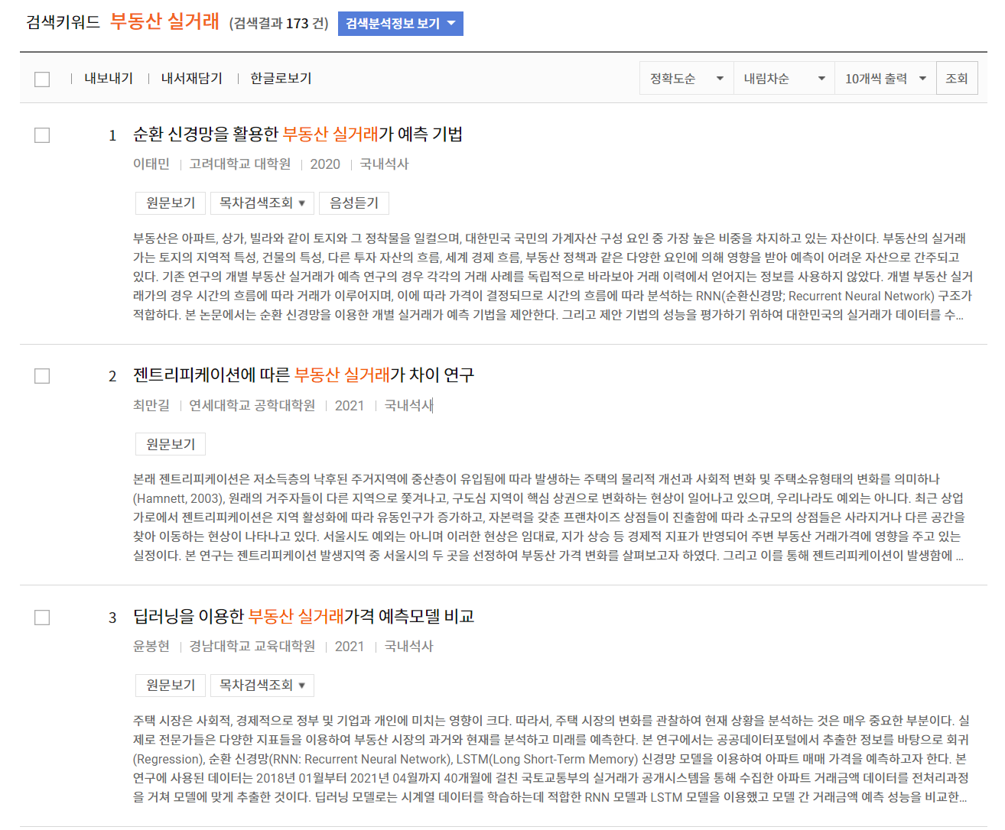


프로젝트 진행 배경
[부동산 실거래가 예측 앱]
[국내 학위논문]
최근 5년간(2022~2018) ＂부동산 실거래”를 키워드로 검색
Notes:
부동산 투자에 대한 관심이 높아지면서, 아파트 거래 가격의 상승/하락을 예측하고자 하는 시도들이 많음

Slide 3
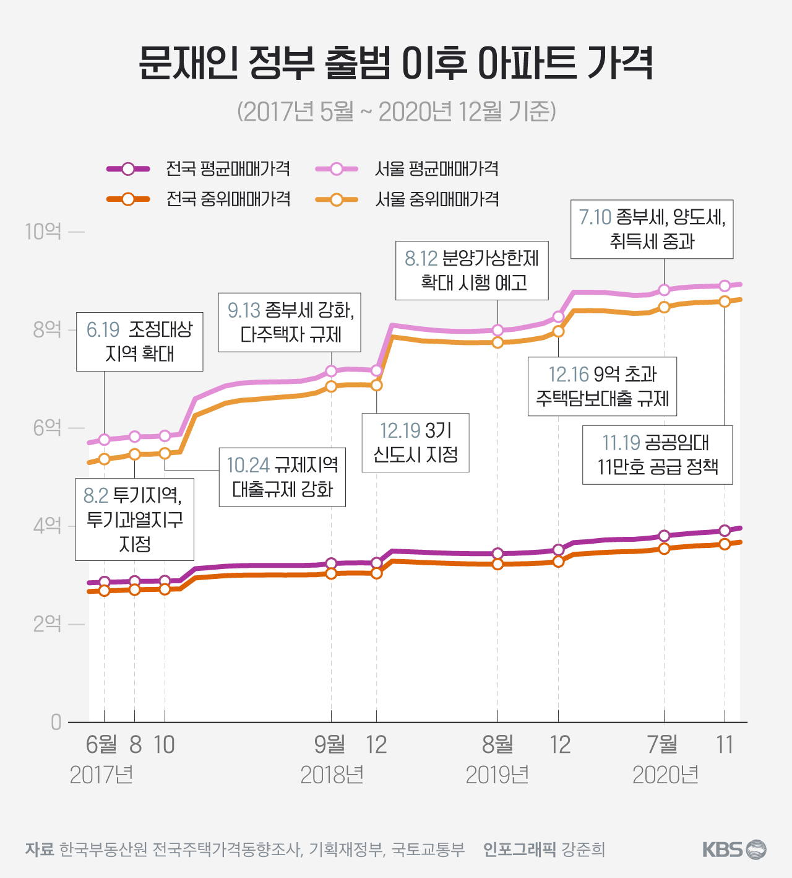
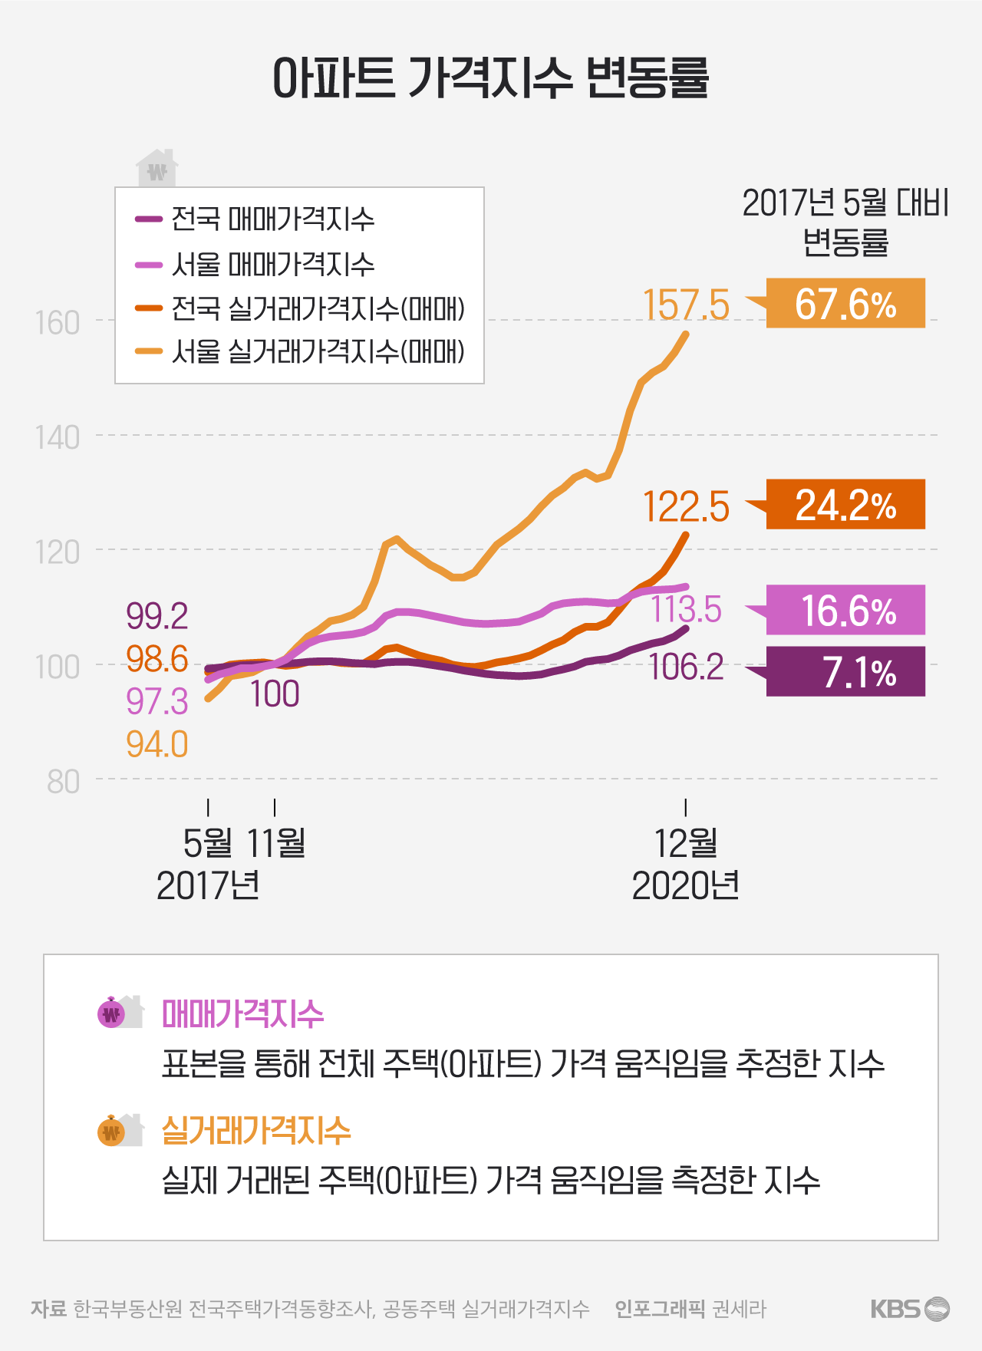
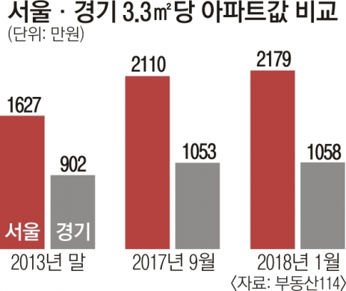
프로젝트 진행 배경
KBS NEWS - [집주인은 외지인]① 아파트 매매 250만 건 집중분석
서울PN - 서울 아파트 한 채 팔면 경기 두 채 살 수 있다
전국, 또는 수도권 중 서울이 가장 아파트 가격이 높음
Notes:
특히 서울은 아파트 가격의 변화가 매우 크며, 다른 지역에 비해 높은 가격대를 형성하고 있음.
https://news.kbs.co.kr/news/view.do?ncd=5126965
https://go.seoul.co.kr/news/newsView.php?id=20180118020018

Slide 4
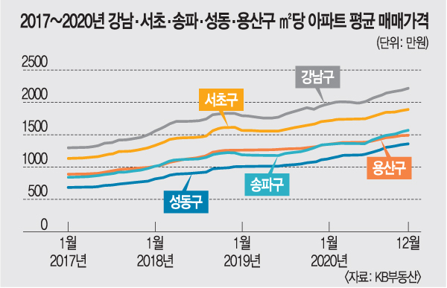
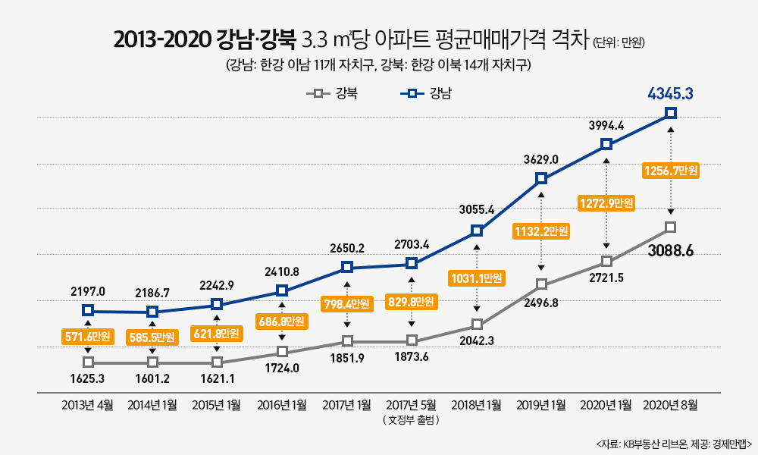
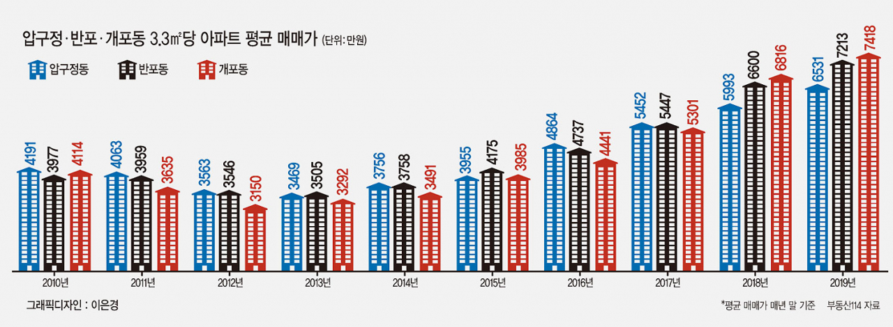
프로젝트 진행 배경
[강남구와 다른 지역 아파트 평균 매매가 비교]
서울 내 가장 비싼 지역인 강남3구(강남, 서초, 송파)에 속함
강남구는 서울시 내 다른 지역보다 높은 가격대를 유지함
서울 지역의 아파트 거래현황을 대표할 수 있음
가격대를 높게 형성하게 하는 요인을 분석하여 강남구 뿐만 아니라 다른 지역의 아파트 거래 현황의 이해도를 높임
(왼)국민일보 - 강남 팽창, 성동·용산 집값 올랐다
(오)헤럴드경제 - 文정부 이후, 강남-강북 아파트 가격차 더 커졌다
[강남구 아파트 평균 매매가]
헤럴드 경제 - [누르는 정부 튀는 강남]아파트 비싼 동네
Notes:
https://www.mk.co.kr/news/realestate/view/2020/05/542257/
http://news.heraldcorp.com/view.php?ud=20200121000110
http://news.kmib.co.kr/article/view.asp?arcid=0015877176&code=61141511&sid1=all
http://mbiz.heraldcorp.com/view.php?ud=20200916000135

Slide 5
Dataset
국토교통부 실거래가 공개 시스템 (http://rtdown.molit.go.kr/)
2017년~2020년 까지의 강남구 아파트에 대한 실거래현황 데이터
거래된 아파트의 주소, 전용면적, 층수, 건축년도, 계약날짜,실거래가
서울 열린 데이터광장 (https://data.seoul.go.kr/)
2017년~2020년 서울시 연별 인구밀도 (동별) 통계
2017년~2020년 서울시 월별 혼인건수 통계
2017~2020년 서울시 월별 소비자 물가지수
서울교통공사 지하철역 주소 (강남, 서초, 송파)
서울시 문화시설,주요 공원 주소 (강남, 서초, 송파)
서울시 유치원, 학원, 학교 주소 (강남, 서초, 송파)
주택금융통계시스템(https://www.hf.go.kr/research/portal/main/indexPage.do)
2017~2020년 서울시 월별 가계대출
2017~2020년 한국은행 기준금리

Slide 6
Dataset
target
2017년 ~ 2020년의 강남구 아파트 실거래가
Feature
아파트 정보 (위치, 전용면적, 층, 건축년도)
강남구 인구학적 정보 (인구밀도, 혼인건수)
경제지표 (소비자물가, 가계대출, 기준금리)
지리적 정보(아파트 주변의 유치원, 학교, 학원, 지하철역, 문화시설, 공원의 수, 거리)
아파트 정보, 인구학적 정보, 지리적 정보, 경제지표가 강남구 아파트 실거래가에 영향을 줄 것이다.

Slide 7
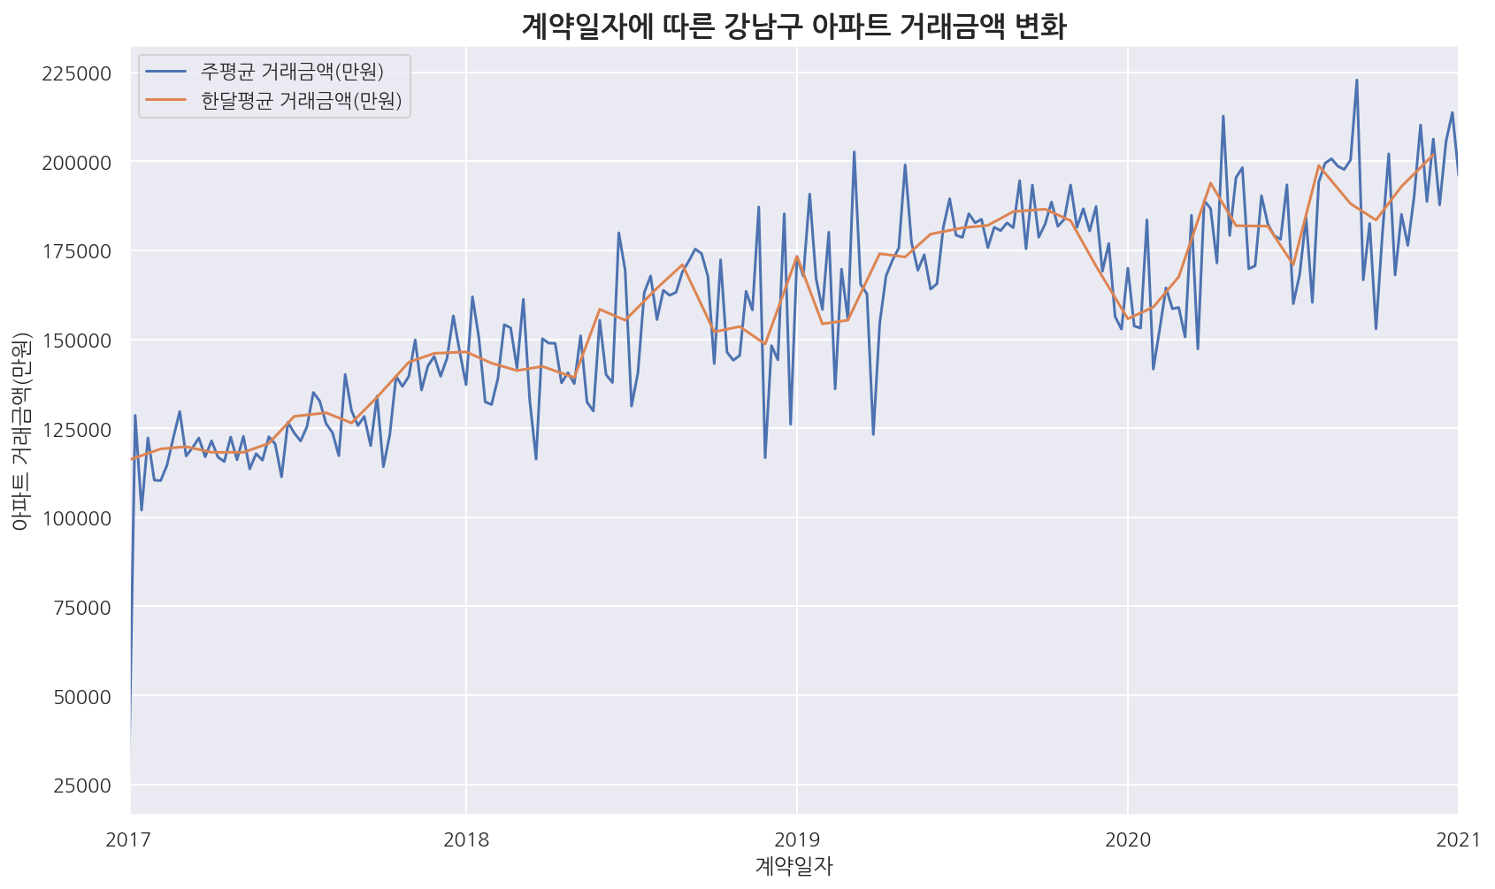
EDA
강남구 아파트의 가격은 계속 상승하고 있다

Slide 8
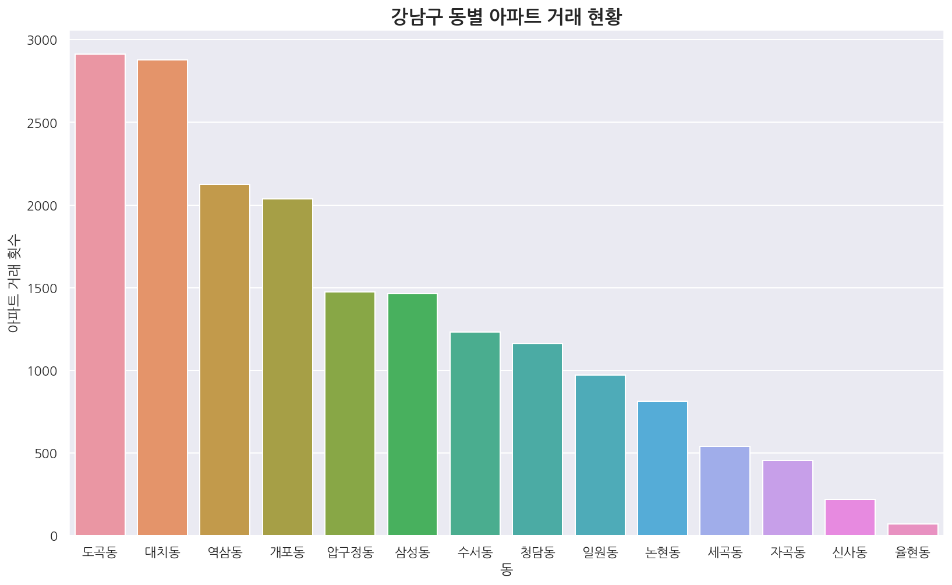
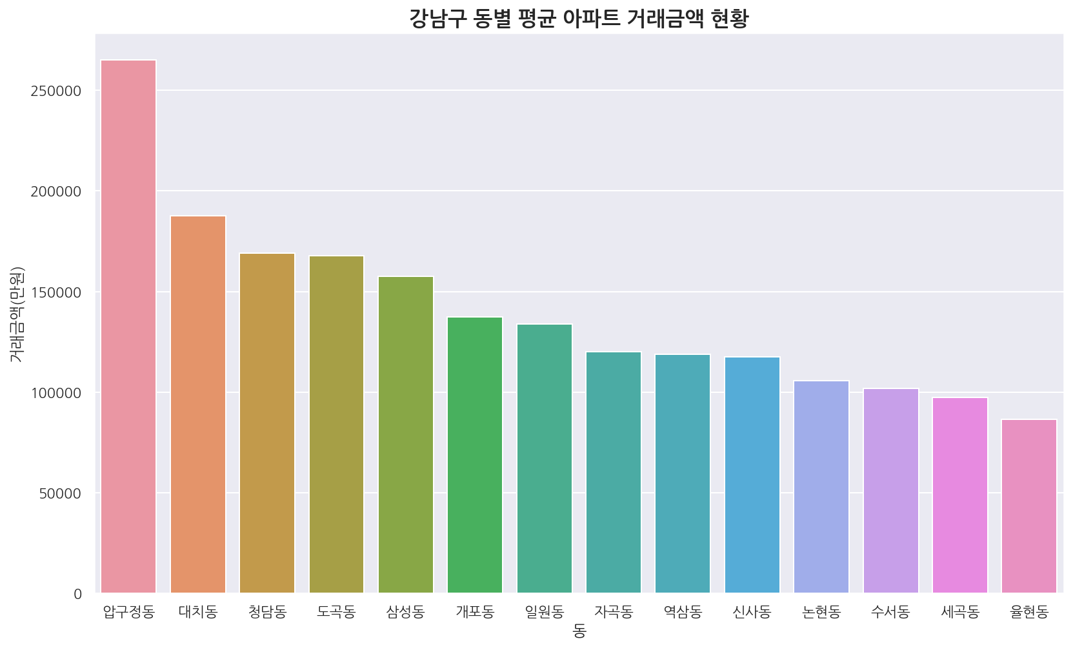
EDA
압구정동이 압도적으로 비싸다
압구정동이 가장 비싸지만 거래가 활발한 곳은 도곡동이다
대치동은 가격이 비싸면서 거래가 활발하다

Slide 9
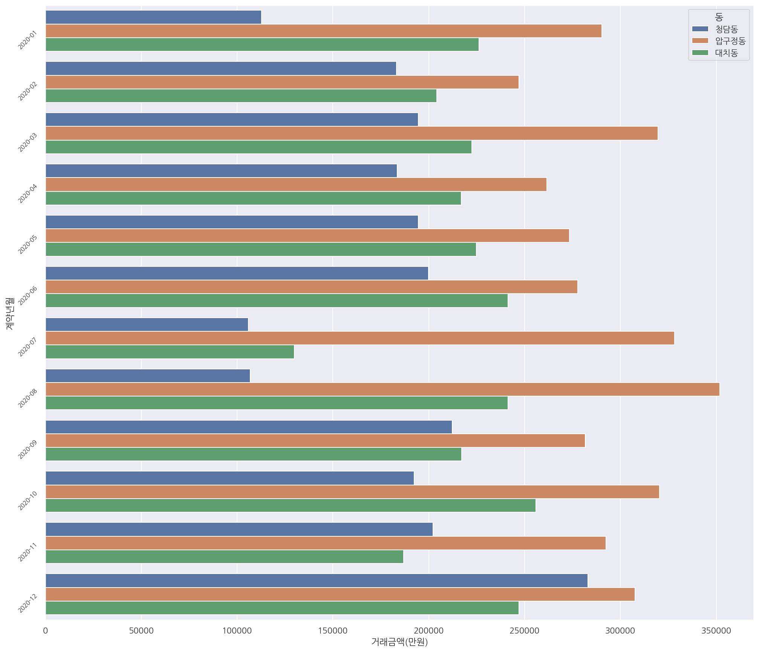
EDA
[최근까지의 압구정, 대치동, 청담동의 아파트 평균 가격]
정부의 부동산 정책 변화
2019 12월 : 주택담보대출 규제
2020 7월 : 종부세, 양도세, 취득세 중과
2020 11월 : 공공임대 공급 정책
2020년 1월 청담동의 가격이 낮다 -> 정부정책 영향
2020년 7월까지 청담동, 대치동의 가격은 서서히 증가한다
2020년 7월에 청담동, 대치동의 가격이 급하락 -> 부동산 관련 세금 정책 변화 영향
압구정동의 아파트 가격은 비교적 큰 하락세 없이 꾸준히 높은 가격을 유지한다
다른 지역에 비하여 압구정동의 아파트 가격은 정부 정책에 영향 받지 않는다

Slide 10
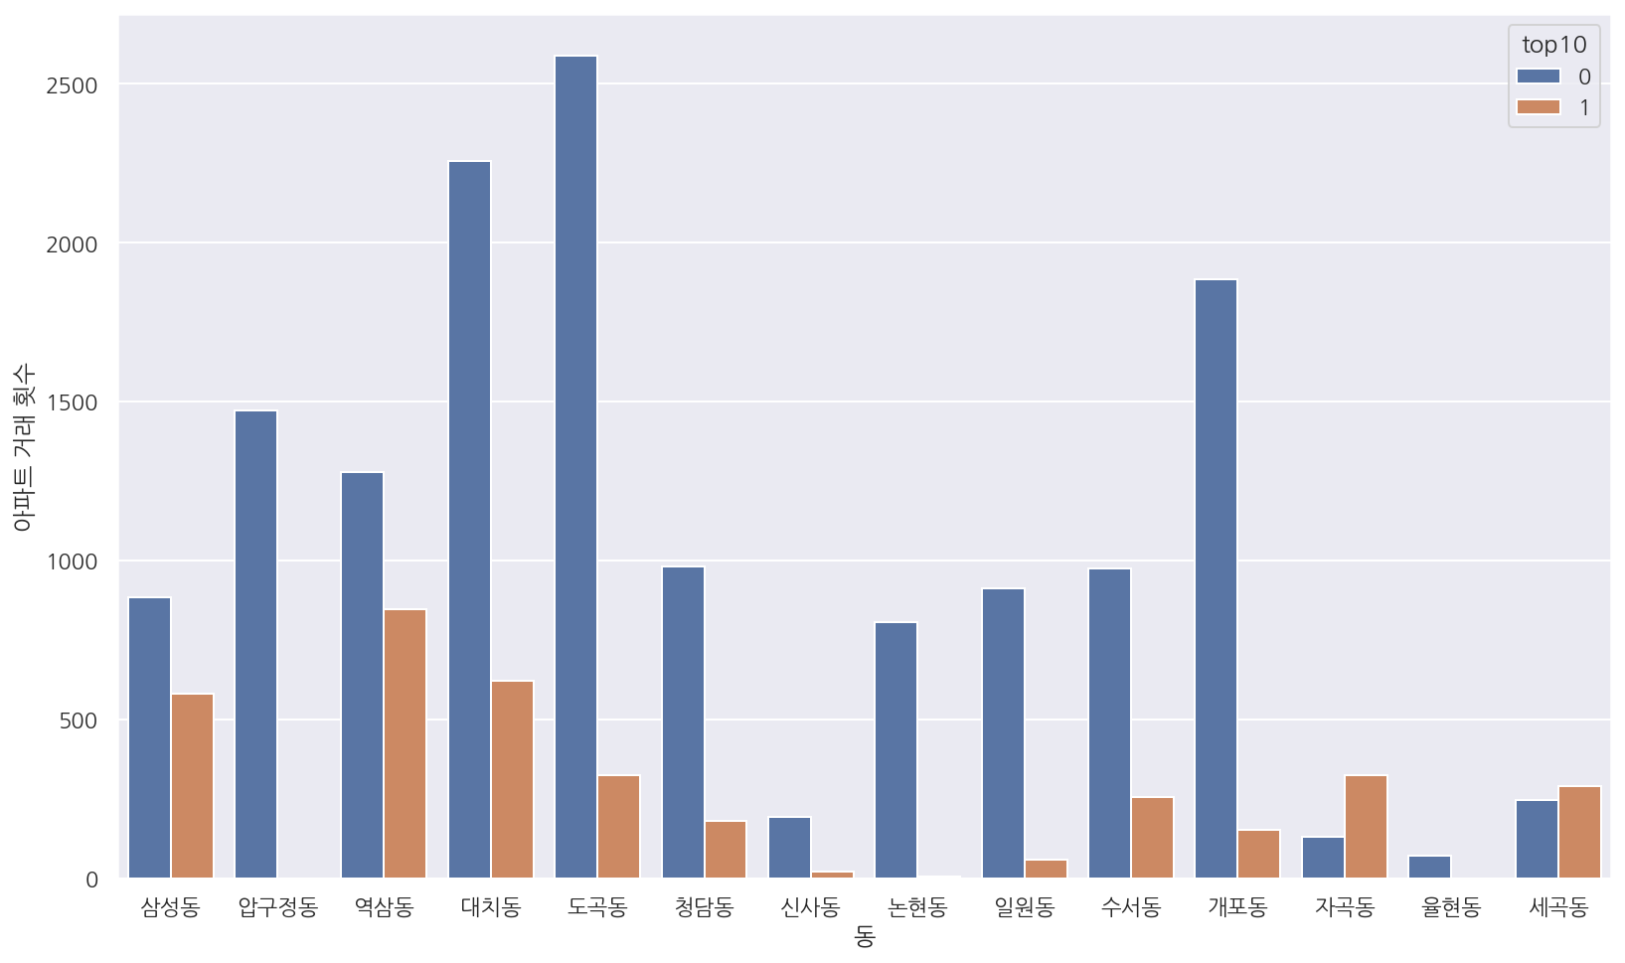
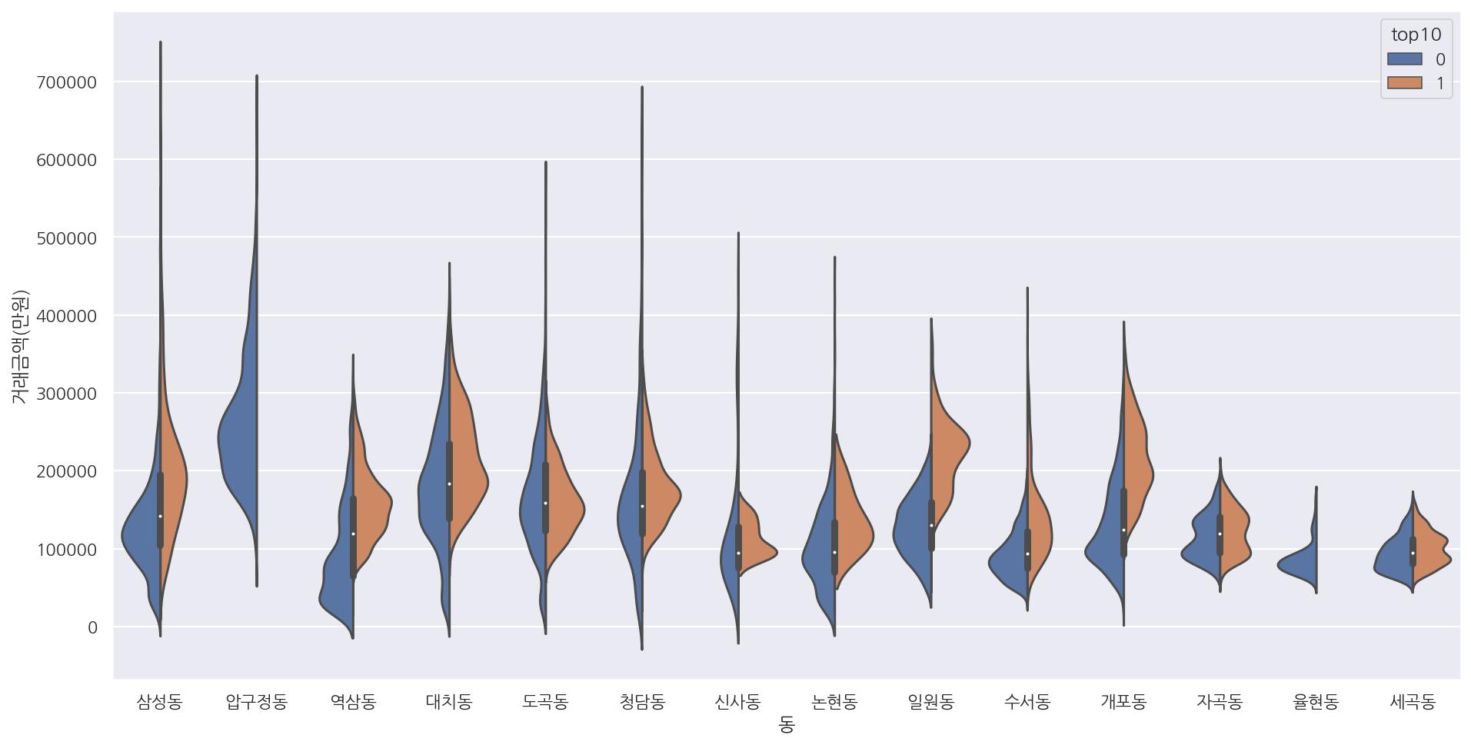
EDA
Top 10 브랜드 아파트를 labeling
자이, 푸르지오, 더샵, 롯데캐슬, e편한세상, 힐스테이트, 아이파크, 래미안, SKVIEW, 데시앙
top10 아파트가 아닌 경우가 거래가 더 활발하다.
압구정동은 top10 아파트가 거래되지 않음에도 가격대가 높게 형성되어 있다
대체로 top10 아파트가 더 비싸다
Notes:
http://www.gvalley.co.kr/news/articleView.html?idxno=583178

Slide 11
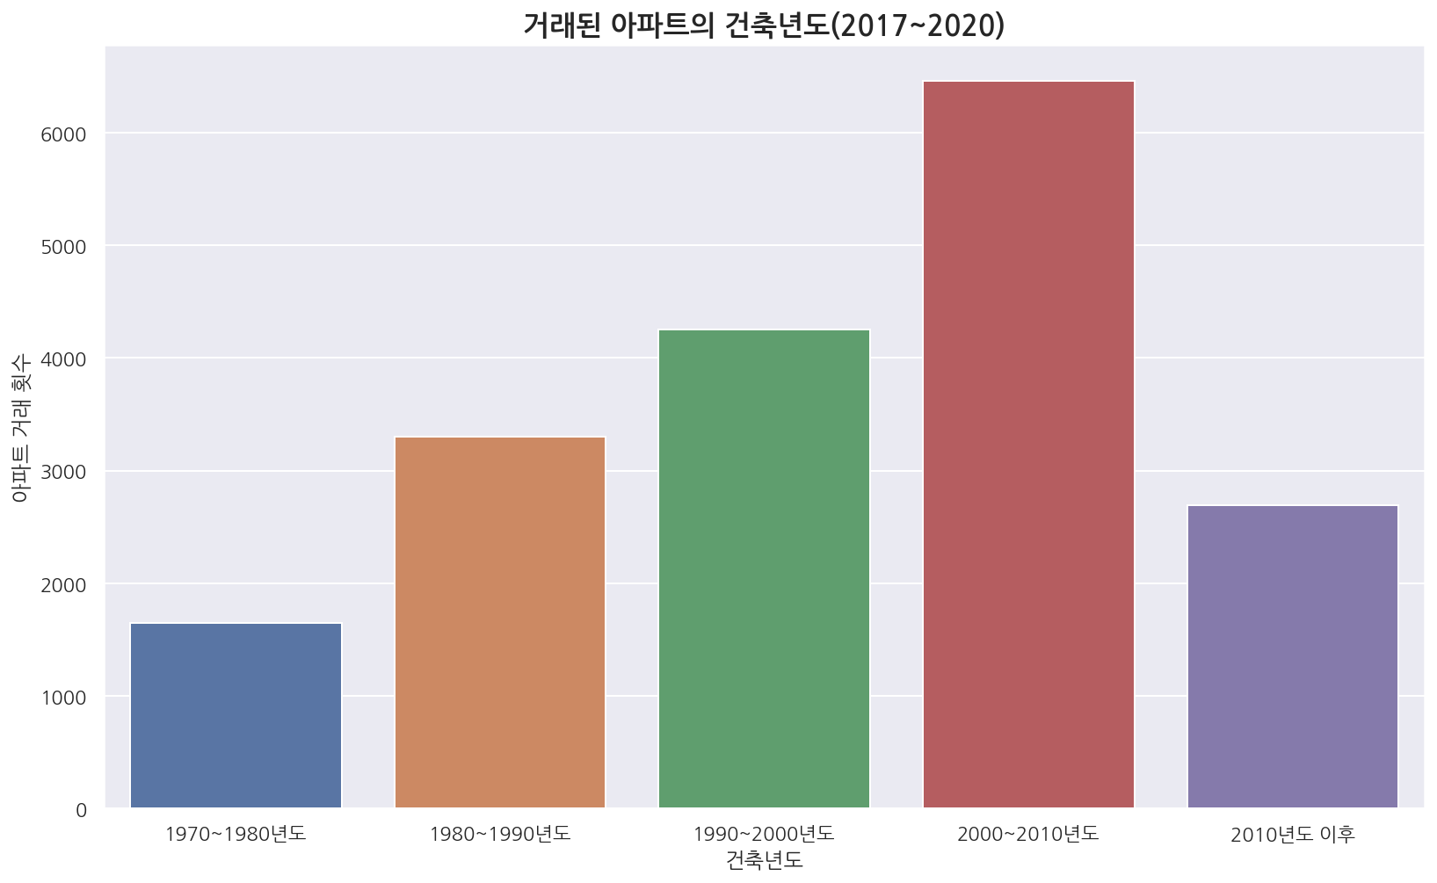
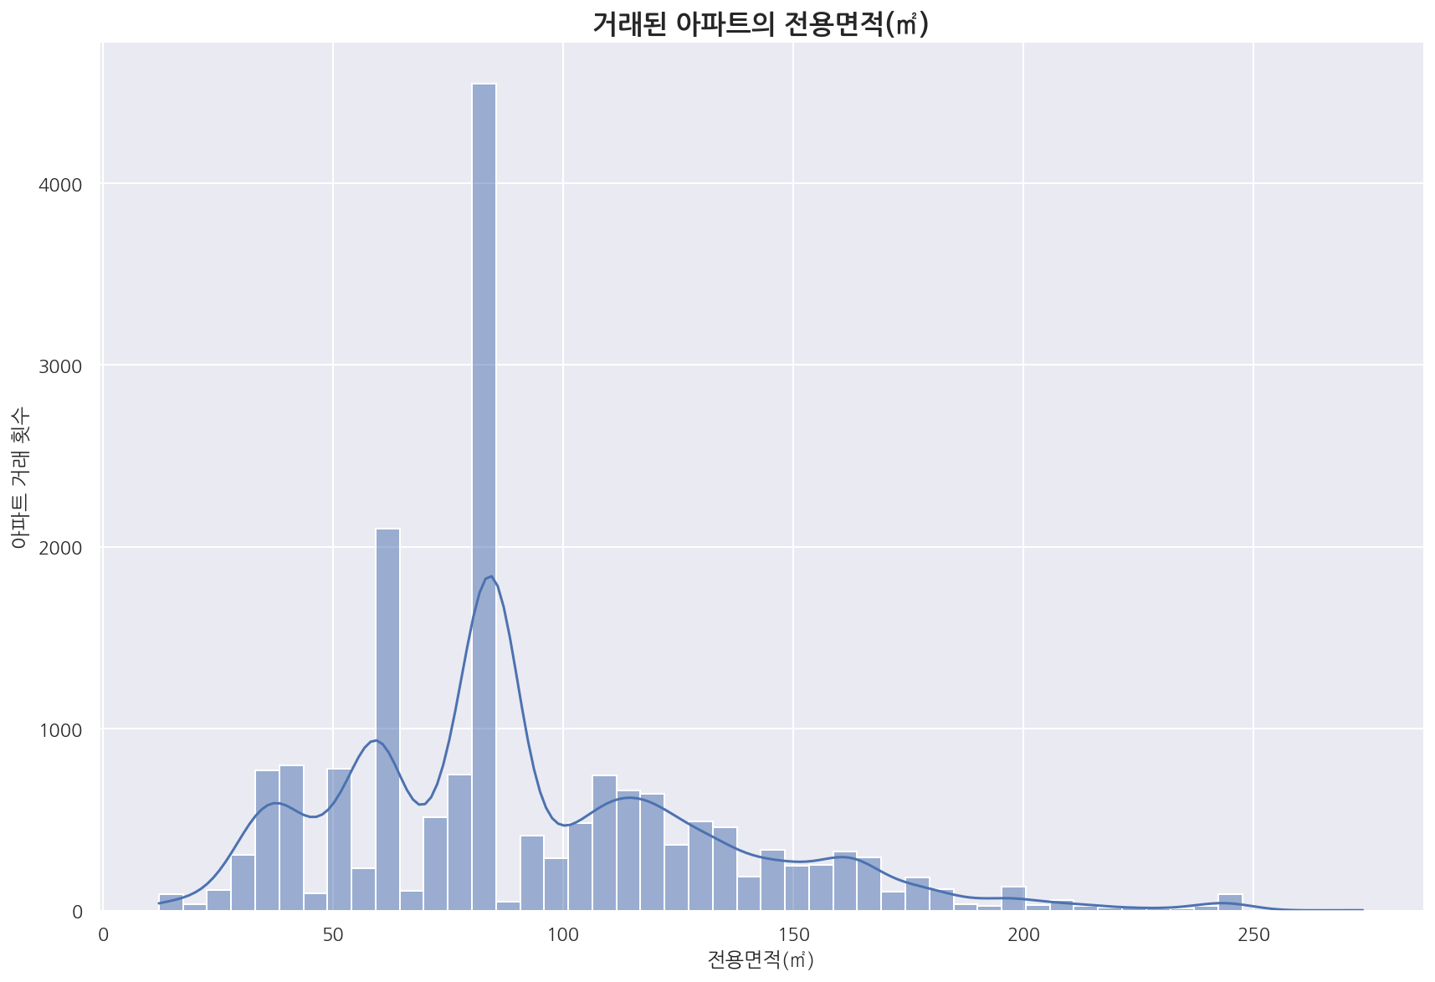
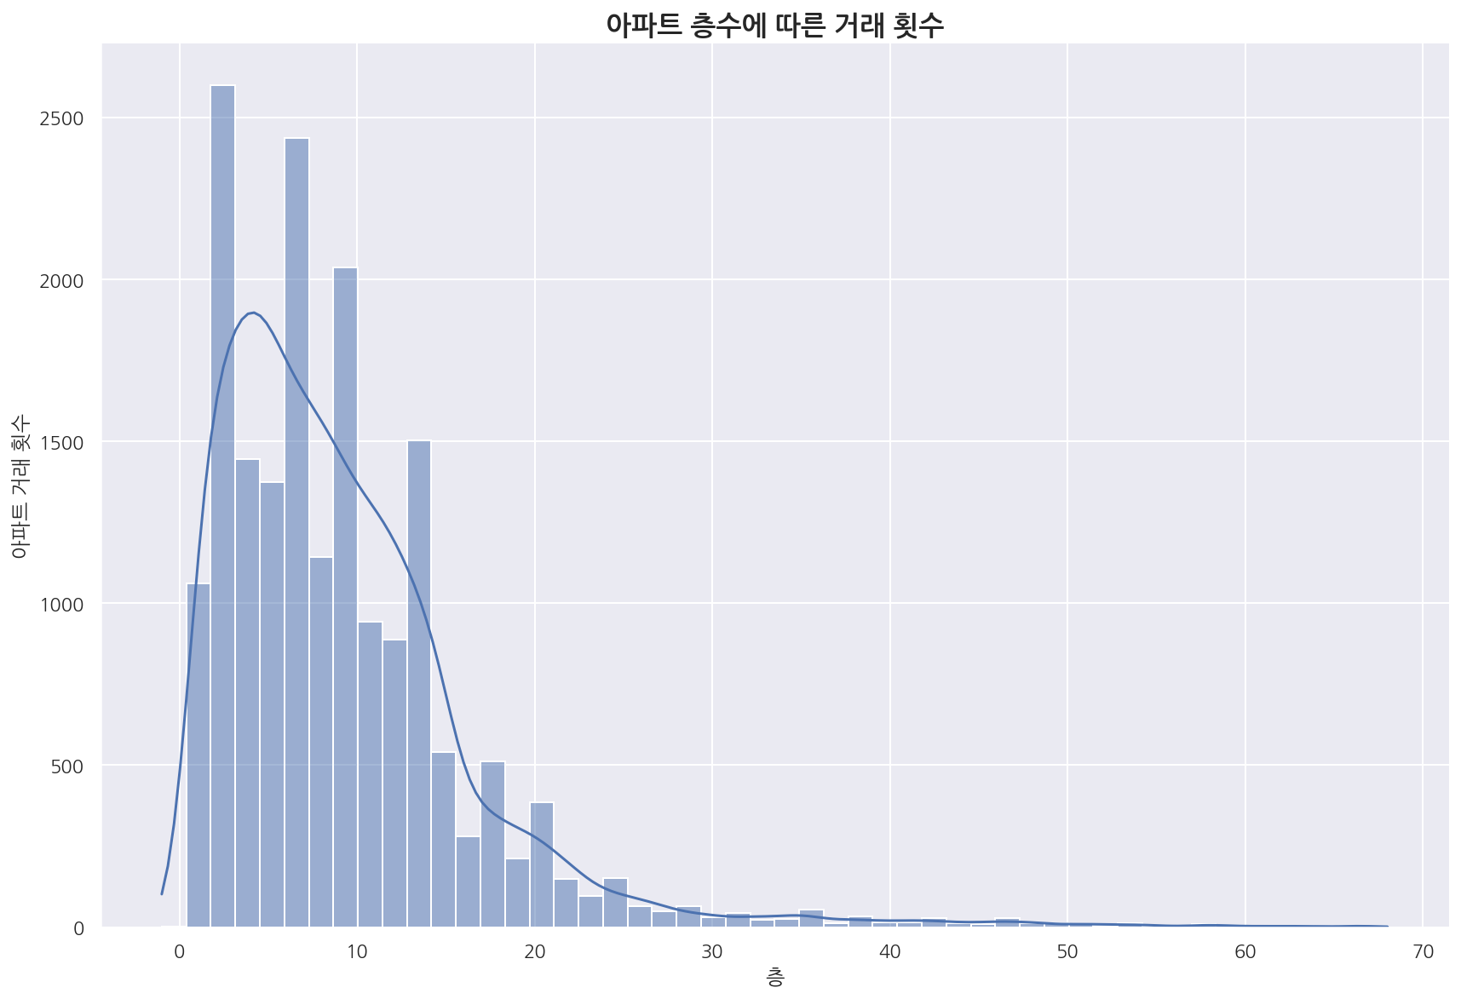
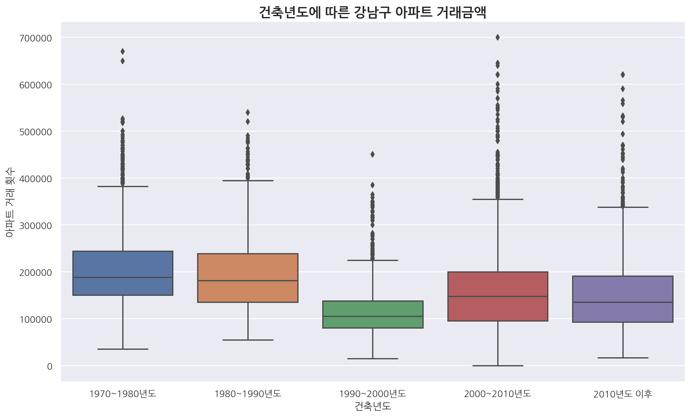
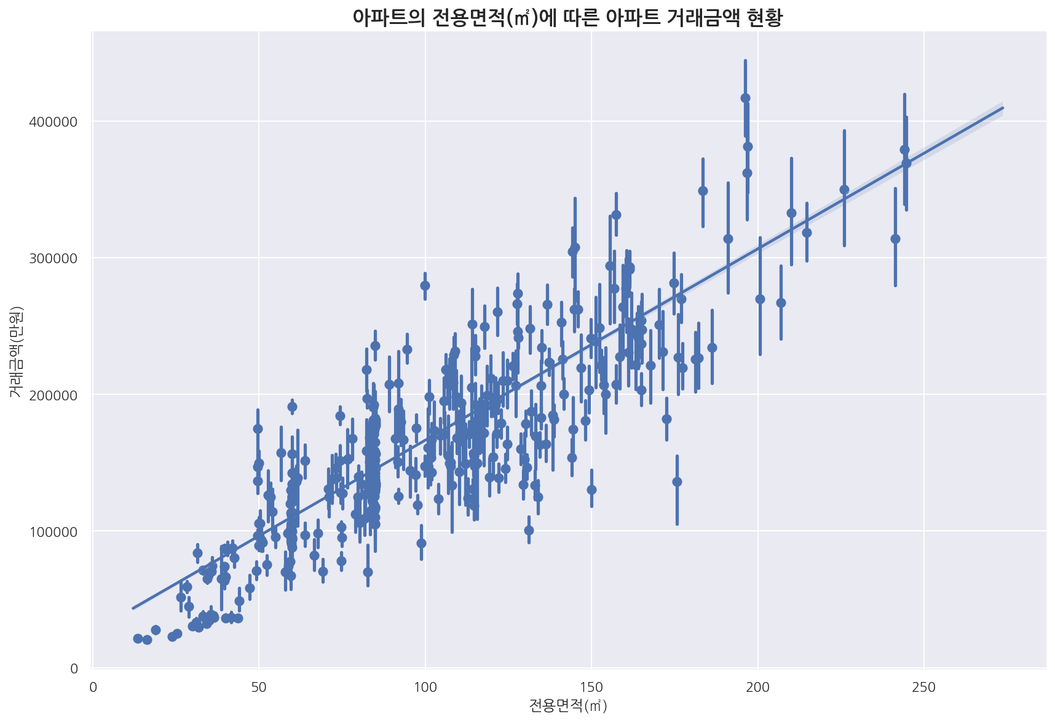
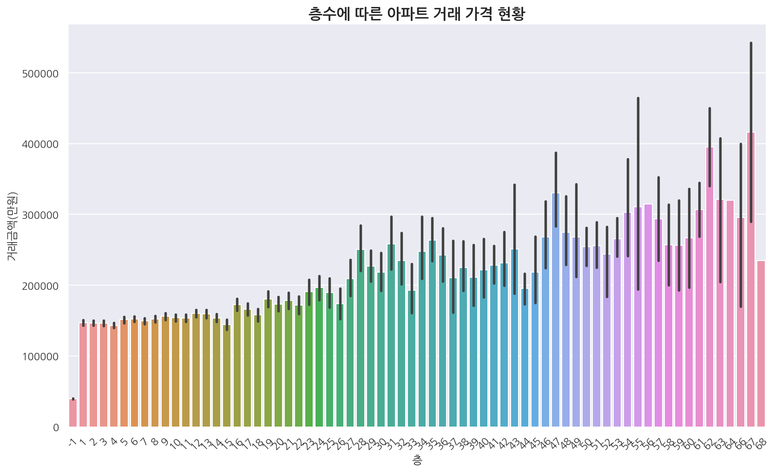
EDA
2000년도~2010도 사이에 지어진 아파트의 거래가 활발하다.
1990년도 이전에 지어진 아파트의 가격이 높음
평수가 15평~30평(50~100m²) 사이의 건물의 거래가 활발하다.
평수(전용면적)가 커질수록 아파트의 가격이 높아진다.
20층 이하의 아파트 거래가 대부분을 차지하며, 특히 10층 이하 건물의 거래가 활발하다.
아파트 층수가 높을수록 아파트 가격이 높아진다.

Slide 12
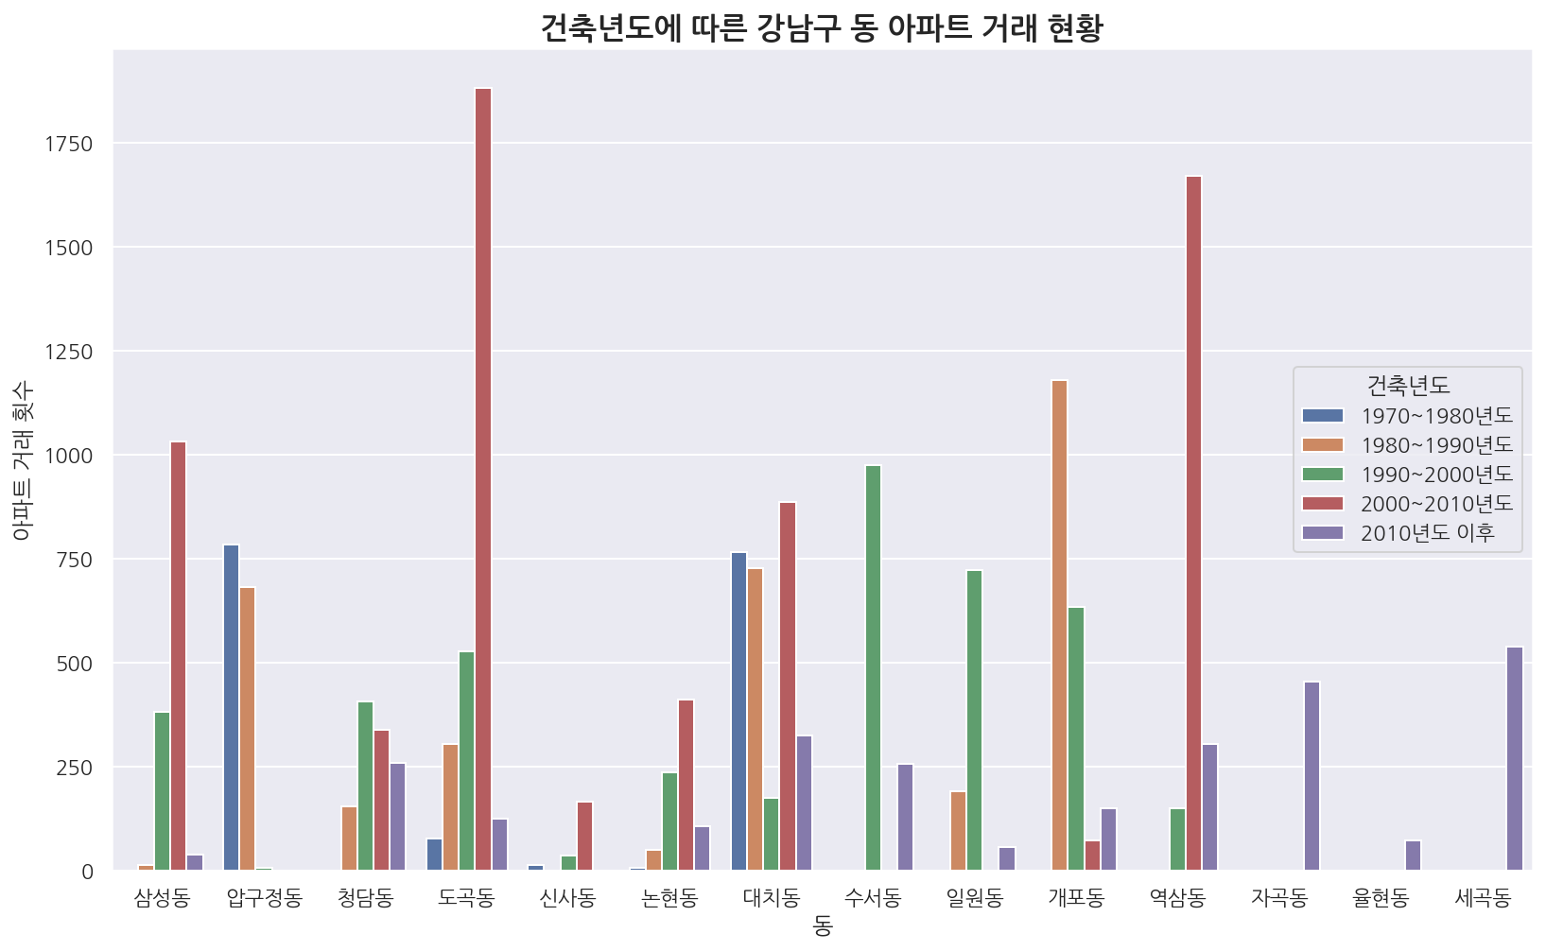
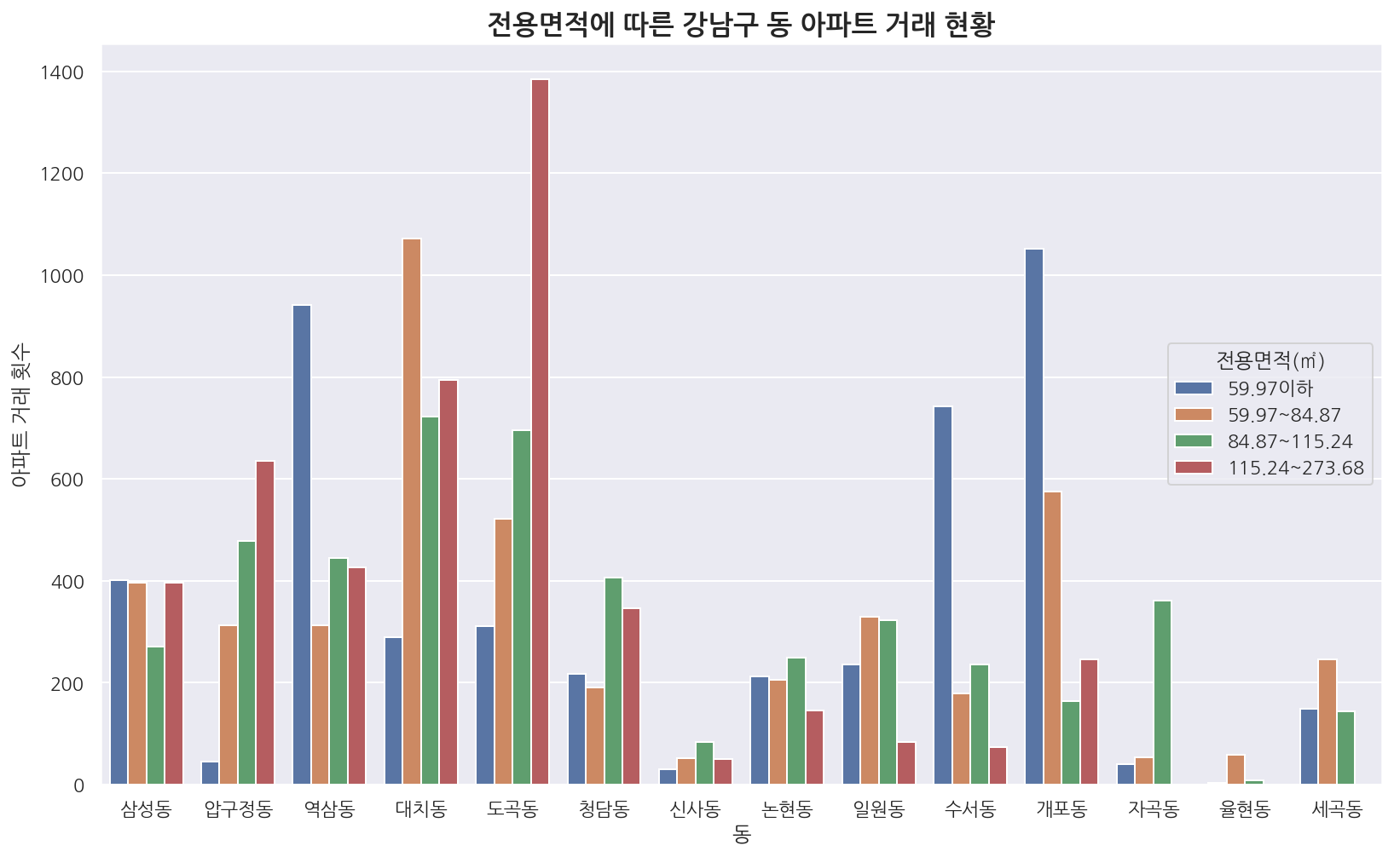
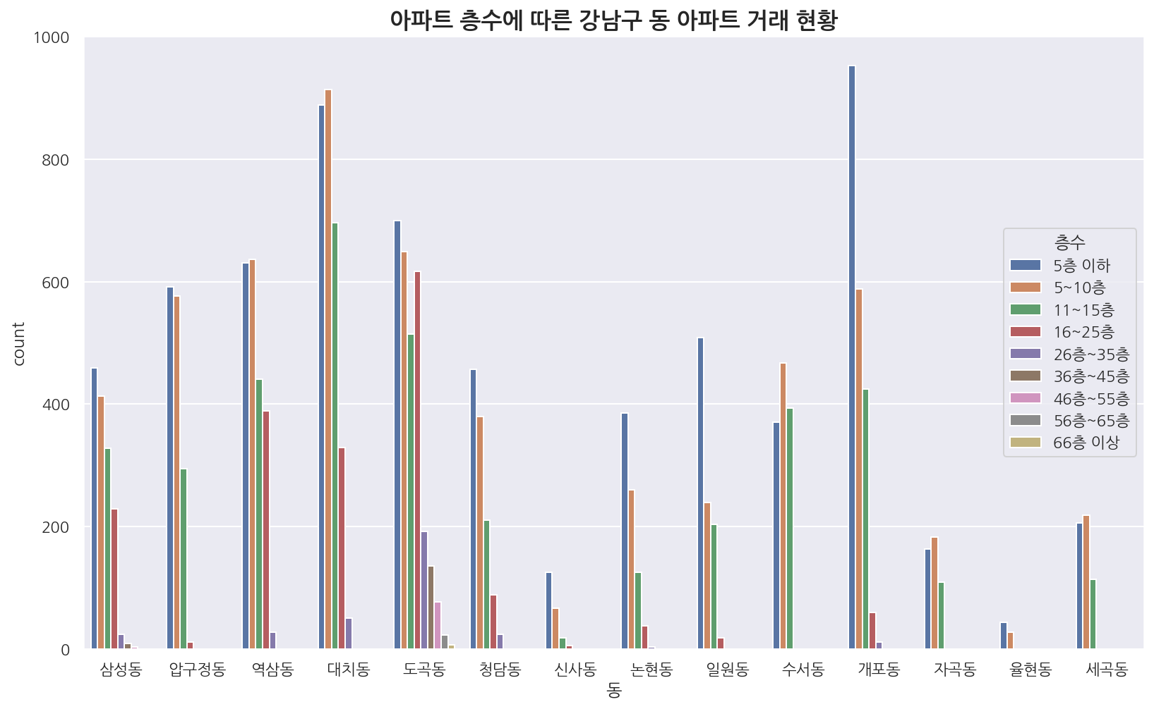
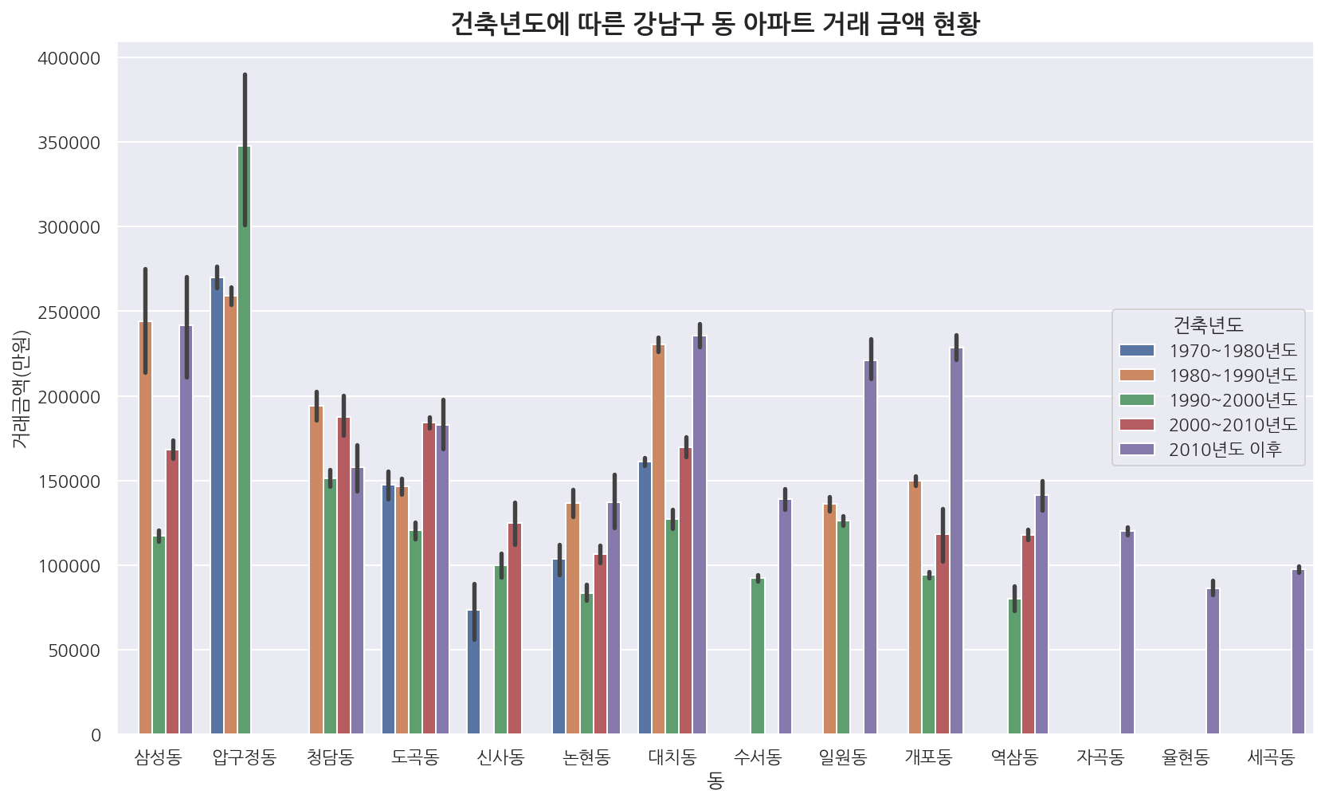
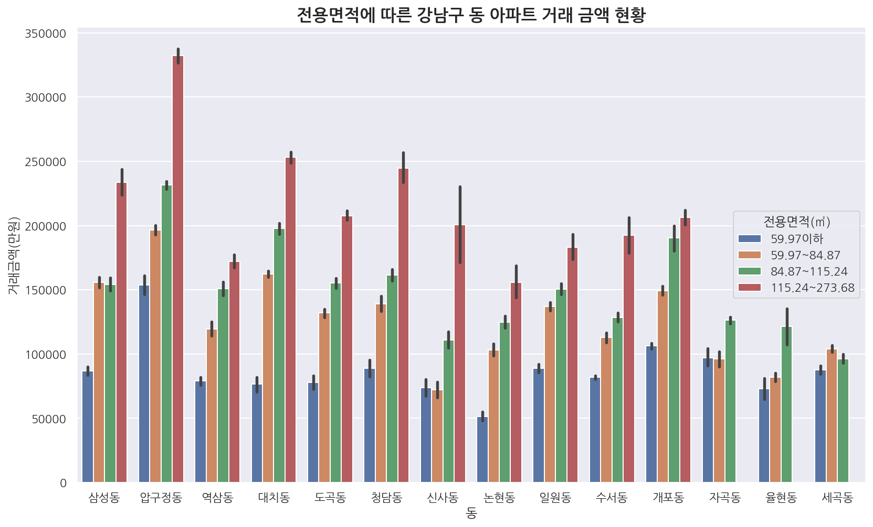
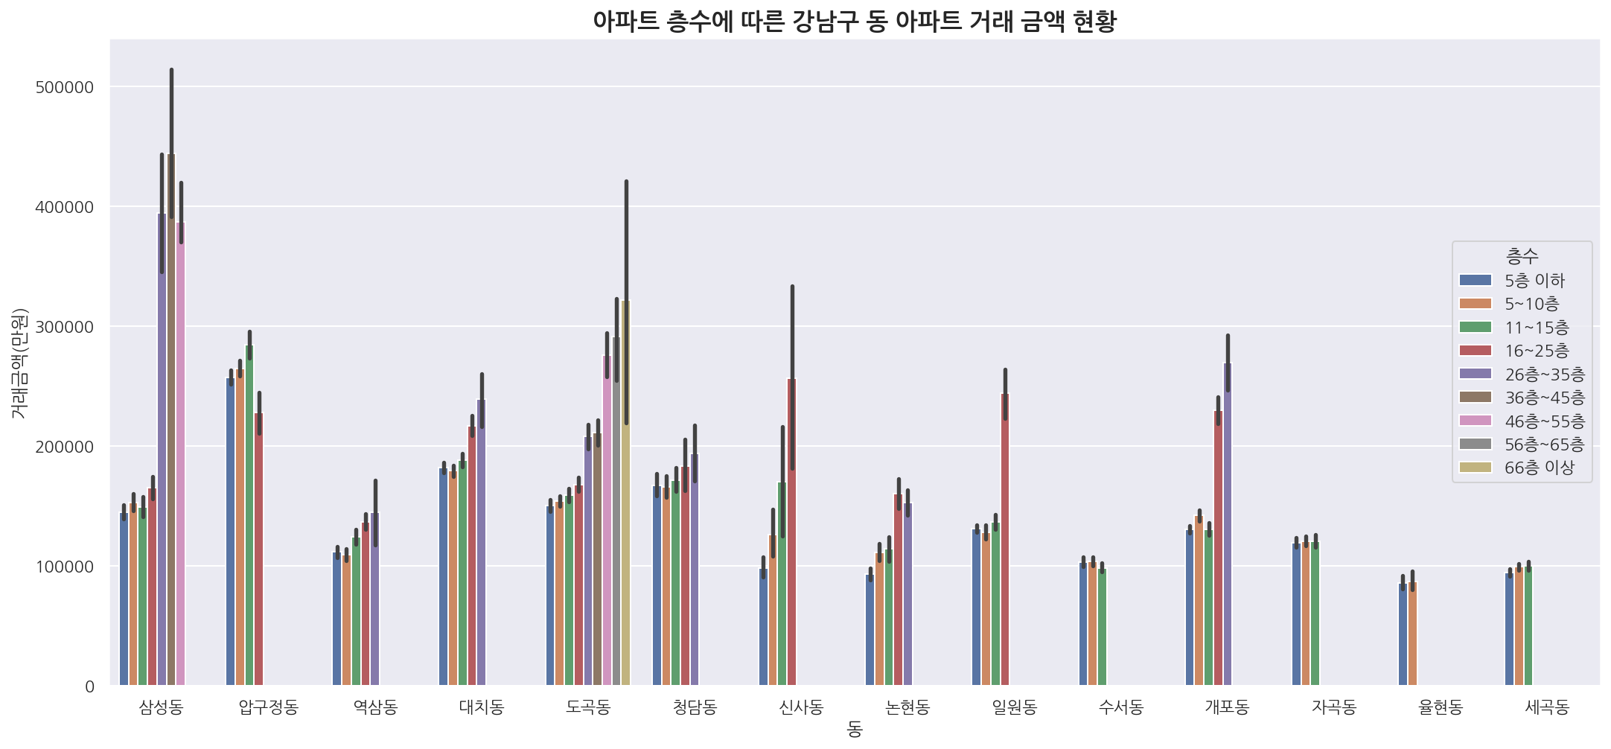
EDA
[Red] 아파트 가격 높은 지역 (압구정, 삼성, 대치)
거래량이 많지 않음에도 높은 가격대를 형성함
특히 압구정동과 삼성동의 경우, 거래량이 극소수임에도 매우 높은 가격대를 형성하는 경우가 있음 (압구정-1990~2000년도, 삼성동 – 1980~1990, 2010년 이후 건물)
재건축 영향가능성
[Blue] 아파트 거래량 많은 지역 (도곡, 개포, 역삼)
거래량이 활발한 아파트는 2000~2010년도에 지어진 건물이지만, 가격대가 높은 아파트는 2010년도 이후 건물
[Red] 아파트 가격 높은 지역 (압구정,대치,청담)
[Blue] 아파트 거래량 많은 지역 (대치, 도곡, 개포)
각 면적당 거래량이 많은 개포,대치,도곡동보다 압구정동과 청담동이 훨씬 거래량이 적지만, 매우 높은 가격대를 형성함
전용면적이 커지면 아파트 가격이 상승하지만, 전용면적보다 아파트가 있는 동 이 어디인지 더 중요한 요소로 보임
[Blue] 아파트 거래량 많은 지역 (대치, 도곡, 개포)
66층 이상의 초고층 건물은 도곡동에만 있음
가격이 비교적 싼 10층 이하의 건물들의 거래량이 많고, 고층으로 갈수록 거래량이 줄음
대치, 도곡, 개포에서 아파트 거래량이 제일 많으나, 가격대가 제일 높진 않음
비교적 값이 싼 10층 이하의 건물 거래량이 많으며, 고층으로 갈수록 거래량이 줄고 가격대가 높아짐

Slide 13
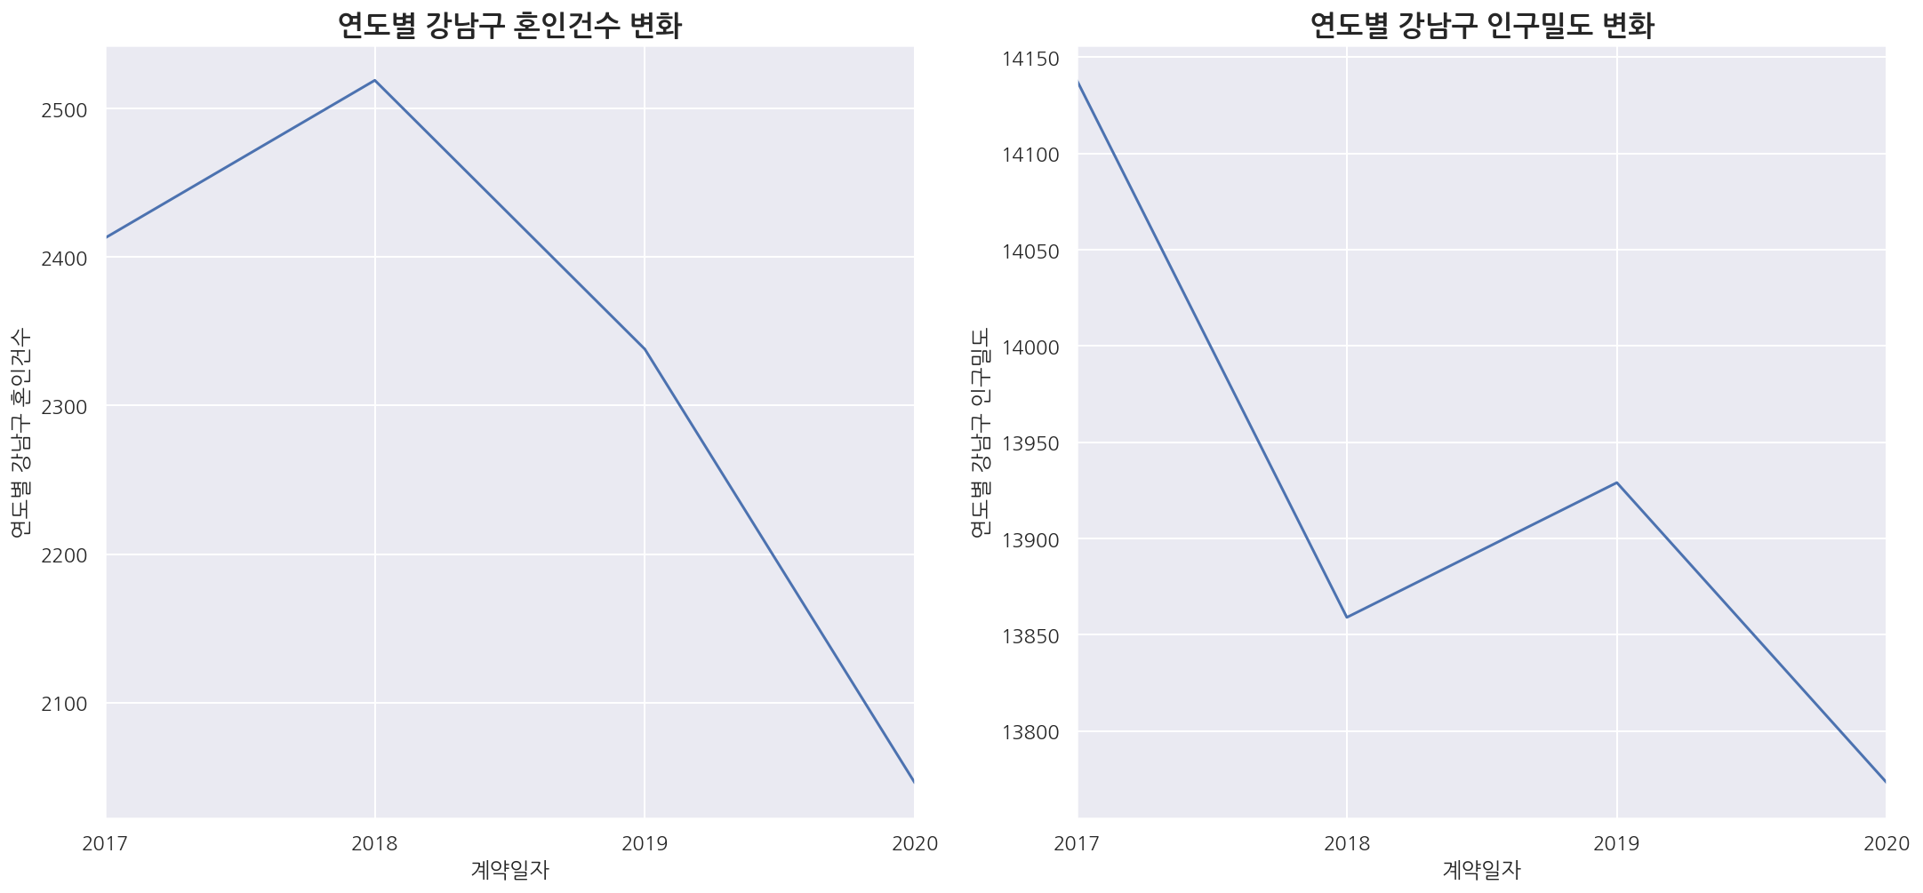
EDA
시간이 지날수록 강남구 내의 혼인건수와 인구밀도가 낮아지고 있음
높은 아파트 가격의 영향으로 인한 이탈 가능성

Slide 14
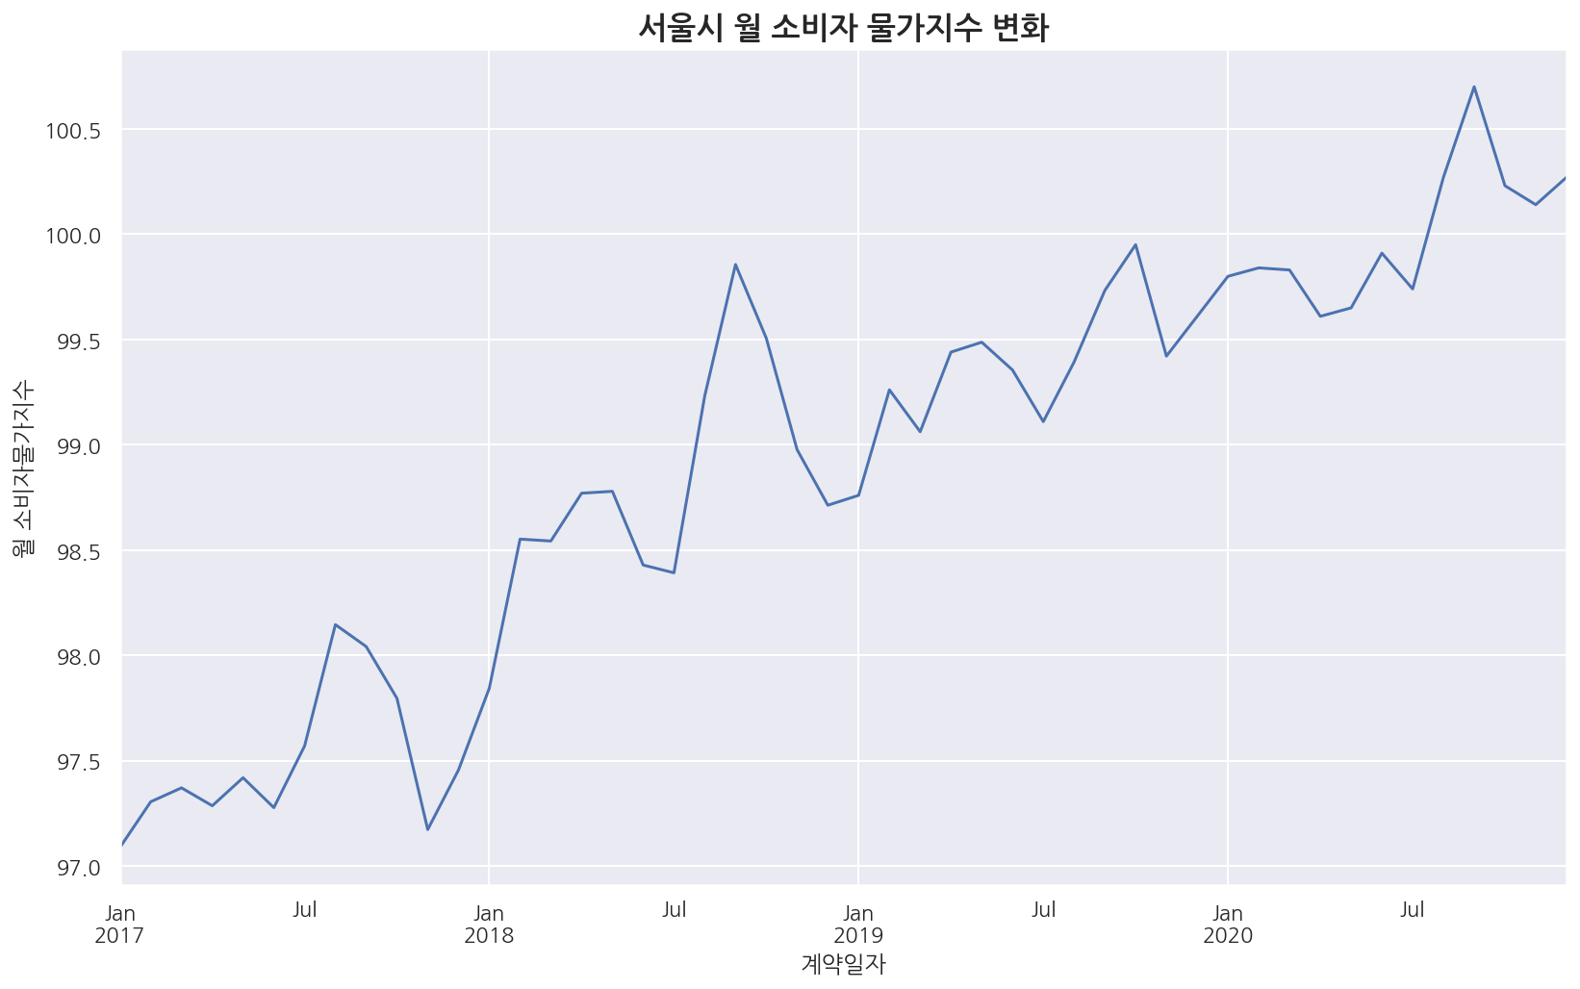
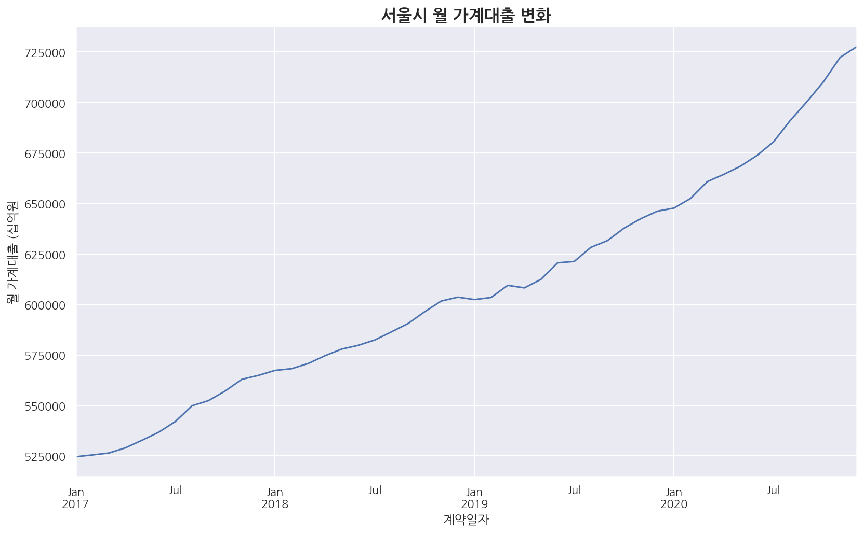
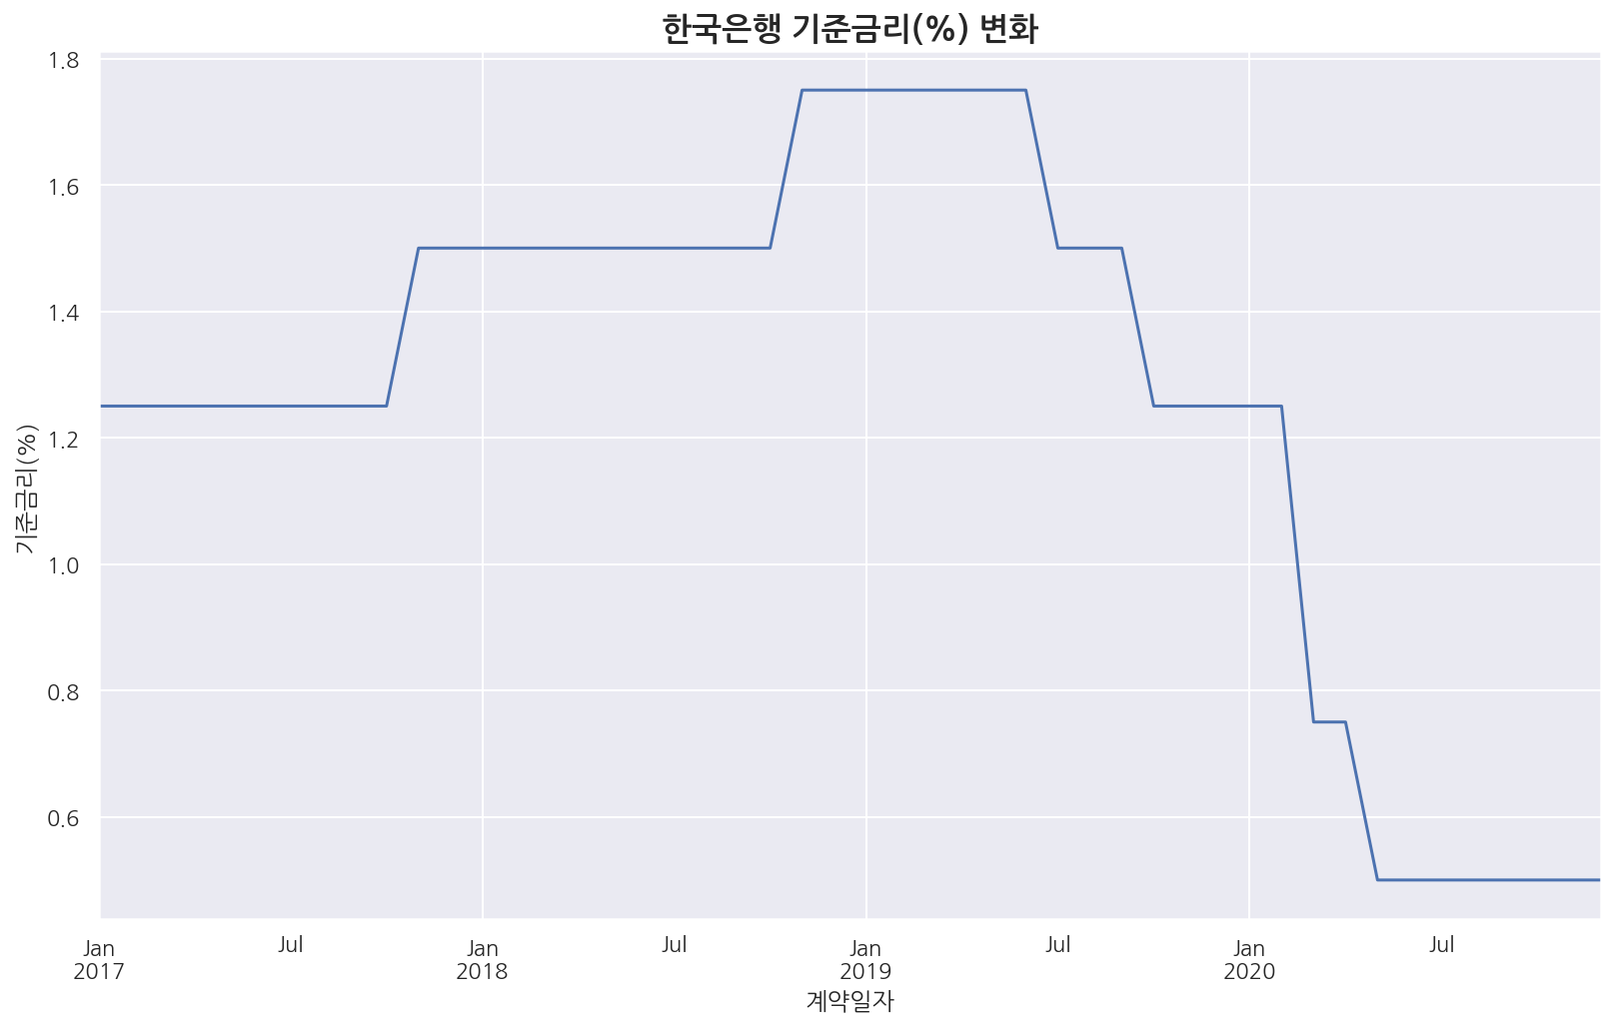
EDA
시간이 지날수록 소비자 물가지수, 가계대출 상승
2019년 까지 기준금리가 오르다 이후 급락
소비자 물가지수와 가계대출은 아파트 상승과 연관이 있을 수 있음

Slide 15
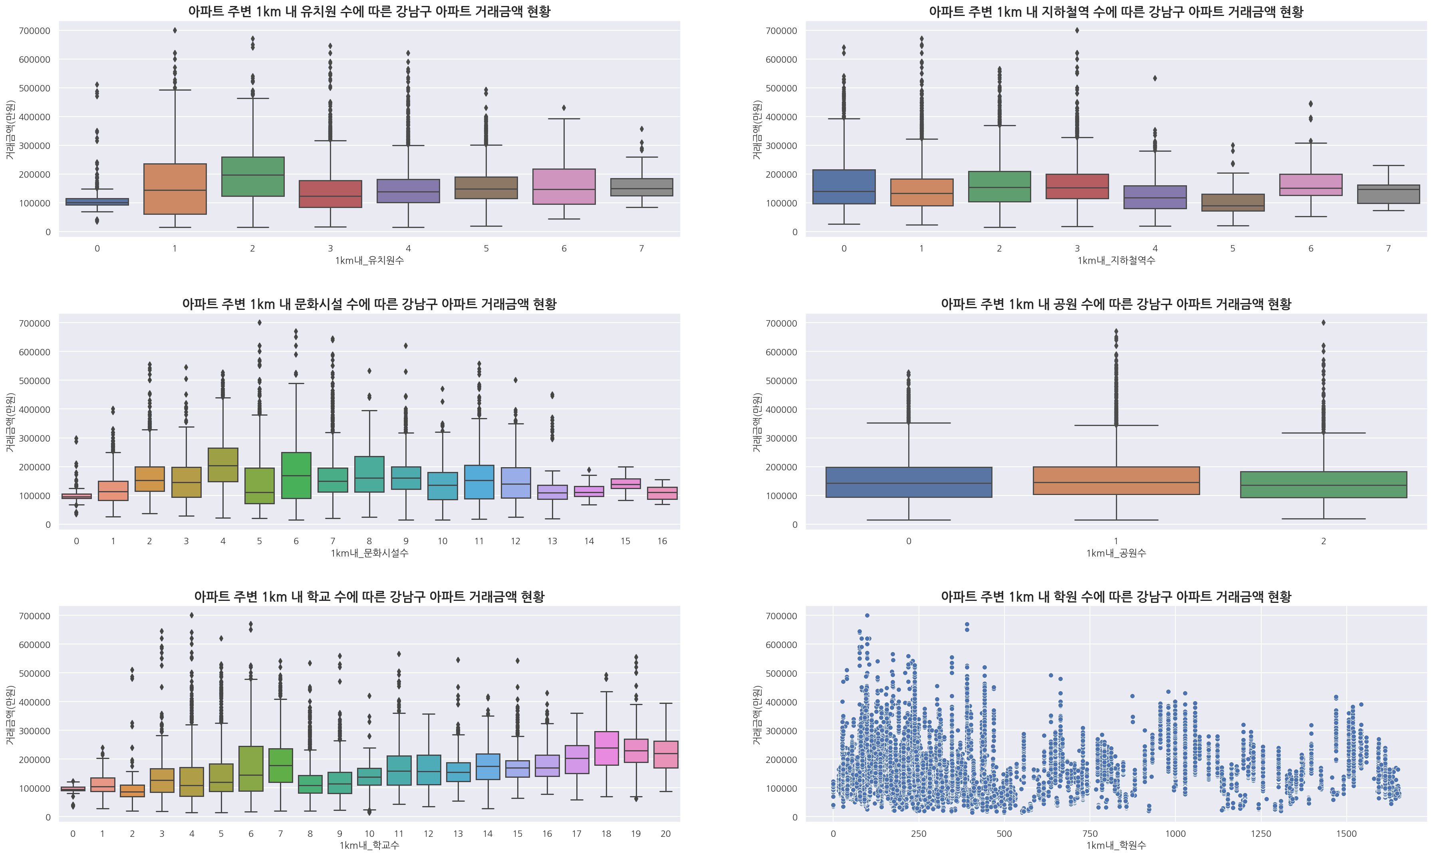
EDA
학교를 제외한 아파트 주변 시설 개수에 상관없이 평균 아파트 거래가격이 비슷하게 유지 됨
아파트 주변 학교의 수가 아파트 가격에 영향을 줄 것으로 생각됨

Slide 16
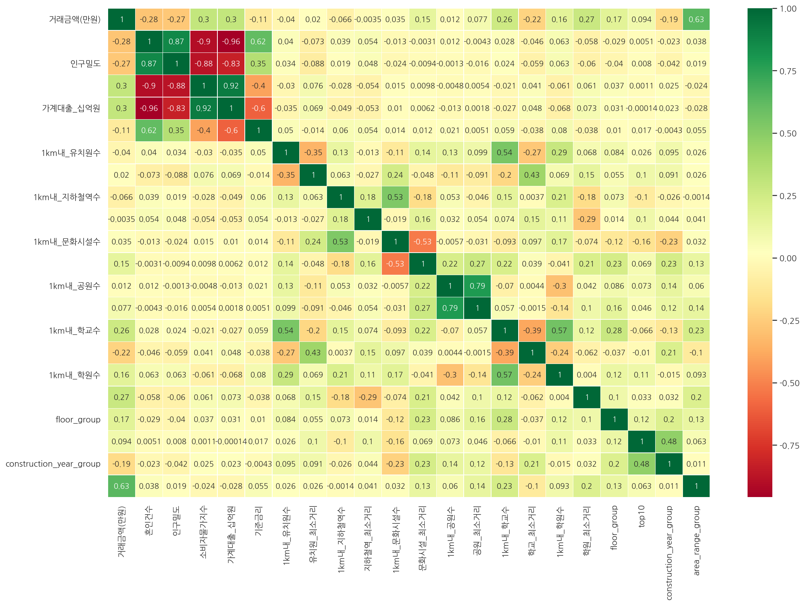
EDA
[인구학정보 및 경제지표]
[학군 관련 정보]
[아파트 관련 정보]
상관관계 분석 결과, 크게 세가지 요소가 아파트 가격에 크게 영향을 주었음.
인구학적 정보 및 경제지표
아파트 가격에 영향이 있을 것으로 예상되었던 요인들임.
그러나 각 요인들 간의 연관이 매우 크기 때문에, 모델 형성시 주의해야 함
2. 학군 관련 정보
아파트 주변 학교와 학원의 수, 최소 거리와 연관이 있는 것으로 나타남.
이는 강남구가 학구열이 매우 높은 지역이라는 특성을 반영한 것으로 보임.
3. 아파트 관련 정보
아파트의 층수, 건축년도, 평수, 브랜드 아파트 유무가 아파트 가격에 영향을 줌
그러나 평수를 제외하고는 학군 관련 정보보다 상관관계가 낮음
아파트 그 자체보다, 아파트 주변에 무엇이 있는지가 더 중요할 수도 있음

Slide 17
향후 계획 및 느낀점
인구학적 정보, 경제지표, 학군 관련 정보, 아파트 관련 정보를 특성으로 하여 강남구 아파트 실거래가를 예측하는 모델을 형성할 예정
처음 프로젝트 기획 시에 아파트가 어느 동에 위치해 있는 가는 중요하지 않을 것이라 생각했는데, EDA 결과 중요할 것으로 예상이 되어 동에 대한 categorical variable 을 추가할 예정
처음 기획당시엔 추상적으로 서울시 전체를 목표로 하였다가, 너무 많은 데이터를 감당하지 못하였음
대략 데이터를 살펴보고 구체화 하는 방향으로 빠르게 진행했다면 목표까지 완수했을 것으로 예상
추상적인 목표를 구체화하는 능력이 중요하다.
자신의 한계를 깨닫고 문제상황을 파악하여 빨리 해결방안을 제시하는 것 또한 중요하다.

Slide 18
THANK YOU!

